Slide 1
PID 플레이그라운드 화면 사용 매뉴얼
DB 저장 없이 PID 로직을 고쳐서 바로 실행
수배로직설계팀 김영환
2026.10.12

Slide 2

Contents
01
개요
한눈에 보기 · 화면 구성 · 기본 사용 순서
02
불러오기 · 실행
PID 불러오기 · 실행 대상 · 실시간 실행 · 주소 공유
03
편집 표
컬럼 · 편집 방법 · 색 읽는 법 · 편집 도구 줄
04
디버그 패널
메인 화면 · 라인별 결과 · 최종 OUTPUT · 영업사양 · 하위 PID
05
참고
단축키 · 활용 예 · 주의사항 · FAQ

Slide 3
1. 개요 — 한눈에 보기
PID 로직을 불러와 표에서 직접 고친 뒤, DB 에 저장하지 않고 바로 실행해 보는 화면입니다.
주요 기능
편집
실행
추적
정리
엑셀처럼 셀 수정
라인 추가 · 복제 · 삭제 · 순서 변경
수정한 칸은 표시되고 DB 원본 값 확인 가능
공사번호를 넣고 실행
라인마다 TRUE / FALSE / 미실행과 그 시점 값
실시간 실행 : 고칠 때마다 자동 재실행
디버거처럼 한 단계씩 이동 (F10)
변수(resultMap)가 어디서 바뀌는지 확인
하위 PID 호출 횟수 · 깊이 추적
변경 내역 탭에 DB 원본 → 수정 정리
PLM 에 옮겨 적을 때 참고
실제 반영은 PLM 에서
DB 를 건드리지 않습니다
수정한 로직은 이 화면에서 실행할 때만 사용되며 DB 에는 저장되지 않습니다
새로고침하거나 다른 PID 를 불러오면 수정 내용은 사라집니다 (떠나기 전 확인 창이 뜸)
"이렇게 고치면 결과가 어떻게 바뀌는가" 를 PLM 수정 · 등록 전에 미리 확인하는 화면

Slide 4
1. 개요 — 언제 어떤 화면을 쓰나요?
두 화면 모두 PID 를 실행해 라인별 결과를 보여주지만, 쓰는 목적이 다릅니다.
PID 실행 시뮬레이터 (/pid/pidSimulView)
PID 플레이그라운드 (/simulplay/pidSimulPlayGround)
"지금 DB 로직이 왜 이런 결과를 냈는가?"
DB 에 등록된 로직 그대로 실행
PLM 실행 결과를 라인별로 확인
결과가 예상과 다를 때 원인 라인 찾기
"이렇게 고치면 결과가 어떻게 바뀌는가?"
로직을 화면에서 직접 고쳐서 실행
DB 를 건드리지 않고 수정안을 미리 검증
단계별 디버거로 변수 변화 추적
이렇게 나눠 쓰면 됩니다
결과 이상 → 시뮬레이터로 원인 라인 확인
수정안 검토 → 플레이그라운드에서 고쳐서 실행해 보고, 결과가 맞으면 PLM 에 반영
시뮬레이터는 "현재 상태 진단", 플레이그라운드는 "수정안 사전 검증"

Slide 5
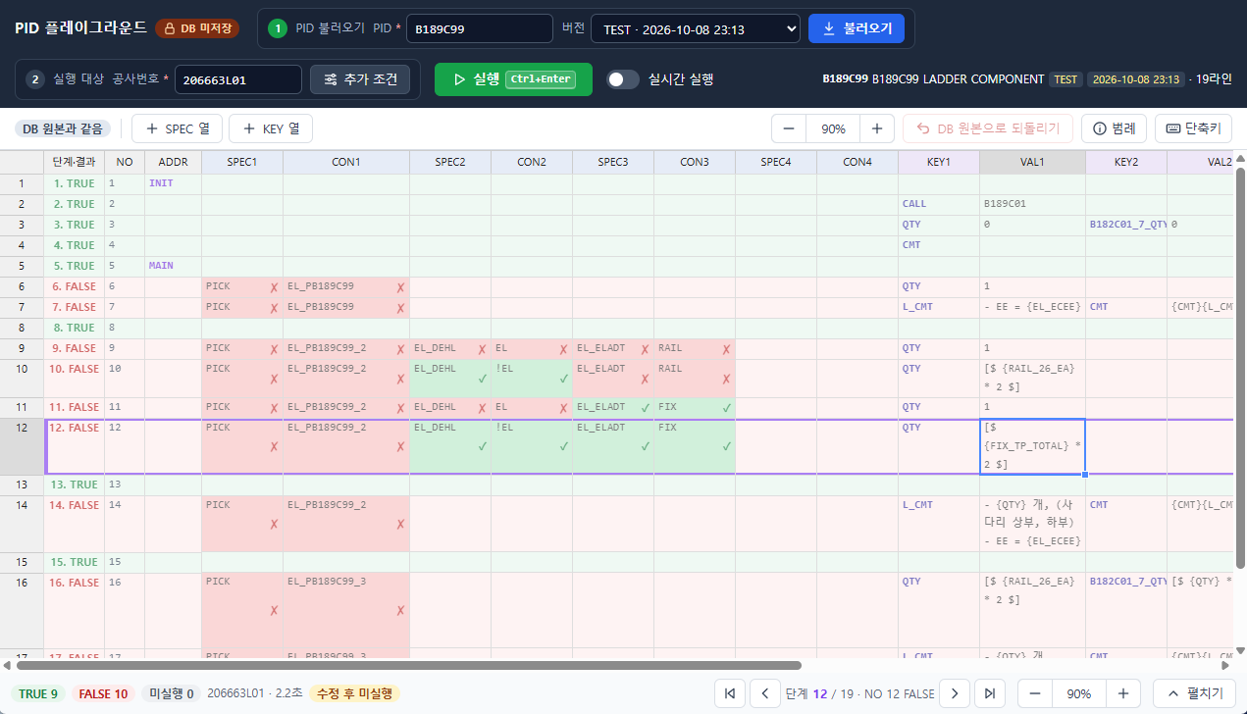
1. 개요 — 화면 구성
화면은 위에서부터 헤더 · 편집 도구 줄 · 편집 표 · 디버그 패널로 나뉩니다.
1
1
헤더 ① PID 불러오기
2
PID · 버전을 고르고 [불러오기]
3
2
헤더 ② 실행 대상 · 실행
공사번호 입력 → [실행]. 오른쪽에 불러온 PID 정보
3
편집 도구 줄
수정 현황, SPEC/KEY 열 추가, 확대/축소, DB 원본으로 되돌리기
4
편집 표
4
PID 로직. 직접 고칠 수 있고 실행 결과 색 · 단계가 함께 표시
5
5
디버그 패널 (접힌 상태)
※ 캡처의 공사번호 · PID 는 예시입니다
실행 요약 · 단계 이동. [펼치기]로 상세 탭 열기
디버그 패널을 접으면 편집 표를 넓게 볼 수 있고, 머리줄의 단계 이동(F10)은 그대로 쓸 수 있습니다

Slide 6
1. 개요 — 기본 사용 순서
PID 를 불러와 고치고, 공사번호로 실행해서 결과를 확인하는 다섯 단계입니다.
처리 흐름
① 불러오기
② 수정
③ 실행
④ 확인
⑤ 반영 (선택)
PID 불러오기
로직 수정
공사번호로 실행
결과 확인
PLM 반영
PID 입력, 버전 선택(기본 최신) 후 [불러오기]
편집 표에서 SPEC / CON / KEY / VAL 수정 (생략 가능)
공사번호 입력 후 [실행] 또는 Ctrl+Enter
표 색과 디버그 패널로 확인, F10 으로 단계 추적
변경 내역 탭을 참고해 PLM 에서 실제 수정
실시간 실행
헤더의 [실시간 실행] 스위치를 켜 두면 ② → ③ 이 자동입니다
표를 고칠 때마다 0.8초 뒤 다시 실행되고, 셀을 입력하는 중에는 기다렸다가 실행합니다
고친 내용은 DB 에 저장되지 않으므로, 결과를 확인한 뒤 실제 반영은 PLM 에서 합니다

Slide 7
2. 불러오기 · 실행 — ① PID 불러오기 · ② 실행 대상
헤더 왼쪽에서 오른쪽 순서대로 입력합니다. * 표시는 필수 항목입니다.
① PID 불러오기
② 실행 대상
항목 | 설명
PID * | 예: D375A. 입력하면 버전 목록이 자동 갱신
버전 | 최신(기본) · TEST · vN · 등록일 중 선택
불러오기 | DB 에서 로직을 읽어 편집 표에 표시
항목 | 설명
공사번호 * | 공사번호(예: 206663L01) 또는 공사정보 ouid
층 | 추가 조건에서 입력. 층별 PID 일 때만 가능
전처리 PID | 먼저 돌릴 PID. 쉼표로 여러 개
층별 PID 태그 → 추가 조건의 층(FLOOR_NAME) 입력 가능
JAVA 태그 → 편집 불가, 실행 결과만 확인
수정본은 불러온 PID 에만 적용됩니다
CALL 로 호출되는 하위 PID 와 전처리 PID 는 항상 최신 버전(DB 원본)으로 실행됩니다
하위 PID 를 고쳐 보고 싶으면 그 PID 를 따로 불러와 실행하세요
PID 를 불러와야 [실행] 버튼이 켜집니다

Slide 8
2. 불러오기 · 실행 — 실행 · 실시간 실행 · 주소 공유
실행 결과는 편집 표와 디버그 패널에 함께 표시되고, 주소로 같은 조건을 공유할 수 있습니다.
▶ 실행
실시간 실행
주소로 공유
지금 편집 표의 내용(수정본)으로 실행
PID 를 불러온 뒤에만 활성화
단축키 Ctrl+Enter
켜 두면 고칠 때마다 0.8초 뒤 자동 재실행
셀 입력 중에는 기다렸다가 실행
기본 켜짐, 설정은 브라우저에 기억
실행하면 주소창에 PID · 버전 · 공사번호 반영
주소를 열면 바로 불러와 실행
수정 내용은 주소에 포함되지 않음
공유 주소 예시
/simulplay/pidSimulPlayGround?pid=D375A&version=12&project=206663L01
주소를 받은 사람은 DB 원본 로직으로 시작합니다. 고친 내용까지 전달하려면 편집 표를 복사(Ctrl+C)해 엑셀로 전달하세요.
실시간 실행을 켜 두면 "고치기 → 결과 보기" 를 바로바로 반복할 수 있습니다

Slide 9
3. 편집 표 — 컬럼
편집 표 한 줄이 PID 로직의 한 라인입니다. 실행하면 결과 컬럼이 함께 채워집니다.
컬럼 | 편집 | 설명
단계·결과 | - | 단계번호. TRUE / FALSE, 미실행은 -
NO | - | DB 라인 번호 (새로 추가한 라인은 비어 있음)
ADDR | O | 라인 주소
SPECn / CONn | O | 조건. 기본 3쌍, 최대 30쌍
KEYn / VALn | O | 결과. 기본 2쌍, 최대 20쌍
GOTO | O | 이동할 ADDR
REMARKS | O | 비고
OUTPUT (실행 결과) | - | 그 라인에서 계산된 출력
알아 두기
왼쪽 고정 : 단계·결과 · NO · ADDR 은 가로 스크롤해도 보입니다
빈 칸 = NULL : 빈 칸은 DB 의 NULL 과 같게 취급
열 추가 : 편집 도구 줄의 + SPEC 열 / + KEY 열
편집 표에서 고친 칸은 주황 표시가 되고, 마우스를 올리면 DB 원본 값을 볼 수 있습니다

Slide 10
3. 편집 표 — 편집 방법
엑셀과 같은 방식으로 고칩니다. 라인 단위 작업은 오른쪽 클릭 메뉴에 있습니다.
값 수정
라인 추가
라인 복제
라인 삭제
셀 더블클릭 또는 바로 입력. 엑셀에서 복사 · 붙여넣기
오른쪽 클릭 → 위/아래에 라인 추가, 또는 맨 아래 빈 줄에 입력
오른쪽 클릭 → 라인 복제 (아래에)
오른쪽 클릭 → 라인 삭제
순서 변경
되돌리기
열 추가
열 너비
왼쪽 행 번호를 끌어서 이동
Ctrl+Z 되돌리기 · Ctrl+Y 다시 실행
편집 도구 줄의 + SPEC 열 / + KEY 열
헤더 경계를 끌어서 조절
수정한 내용은 실시간 실행이 켜져 있으면 바로 결과에 반영됩니다

Slide 11
3. 편집 표 — 색 · 표시 읽는 법
실행하면 라인과 칸에 색이 칠해집니다. 색만 보고도 어디서 조건이 어긋났는지 알 수 있습니다.
TRUE 행
조건을 만족해 실행된 라인
조건 칸에 마우스를 올리면
FALSE 행
실행했지만 조건 불만족
SPEC2 불일치
EL_SPEED 값 : 105
CON : {EL_X} → 90
미실행 행
GOTO / STOP 으로 건너뜀
✓
조건 일치 칸
해당 SPEC 조건 일치
그 라인을 실행하던 시점의 실제 값과, CON 이 계산식이면 계산된 값까지 비교해 보여줍니다.
✗
조건 불일치 칸
해당 SPEC 조건 불일치
수정한 칸
왼쪽 주황 줄 + 굵게. 마우스를 올리면 DB 원본 값
새 라인
하늘색 테두리
현재 단계
디버거가 가리키는 라인 (보라색)
흐린 표시
실행 후 또 수정함 → 다시 실행 필요

Slide 12
3. 편집 표 — 편집 도구 줄 · 수정 내용 보관
편집 도구 줄 왼쪽에 DB 원본과 비교한 수정 현황이 표시됩니다.
수정 현황
버튼
DB 원본과 같음
수정 없음
버튼 | 설명
+ SPEC 열 / + KEY 열 | 조건 · 결과 열 한 쌍 추가
− 100% + | 편집 표 확대/축소 (Ctrl+휠)
DB 원본으로 되돌리기 | 모든 수정을 버리고 DB 원본을 다시 불러옴
범례 / 단축키 | 색 의미와 단축키 안내
수정 3칸 (2라인)
값이 바뀐 칸 / 라인 수
추가 1라인
새로 넣은 라인
삭제 1라인
지운 라인
순서 변경
라인 순서가 DB 원본과 다름
수정 내용은 어디에도 저장되지 않습니다
새로고침하거나 다른 PID 를 불러오면 사라집니다 (떠나기 전 확인 창이 뜸)
남기려면 편집 표에서 셀을 선택해 Ctrl+C → 엑셀에 붙여넣어 보관하세요
다시 쓸 때는 PID 를 불러온 뒤, 보관한 내용을 편집 표에 붙여넣으면 됩니다

Slide 13
4. 디버그 패널 — 메인 화면 읽는 법
실행하면 편집 표에 결과가 칠해지고, 아래 디버그 패널 머리줄에 요약과 단계 이동이 표시됩니다.
1
단계 · 결과
실행 순서 + 결과. 초록 TRUE · 빨강 FALSE
2
조건 칸 ✓ / ✗
1
✓ 일치 · ✗ 불일치. 마우스를 올리면 그 시점 값
3
보라 테두리
지금 보고 있는 단계의 라인
3
4
실행 요약
2
건수 · 실행 시간. "수정 후 미실행"이면 다시 실행
5
단계 이동
4
5
6
|◀ ◀ ▶ ▶| 또는 F10. 예: 단계 12 / 19 · NO 12
6
펼치기
디버그 패널을 열어 상세 탭 보기
단계 = 실제로 실행된 라인의 순서. 단계를 옮기면 편집 표와 모든 탭이 그 라인을 따라갑니다

Slide 14
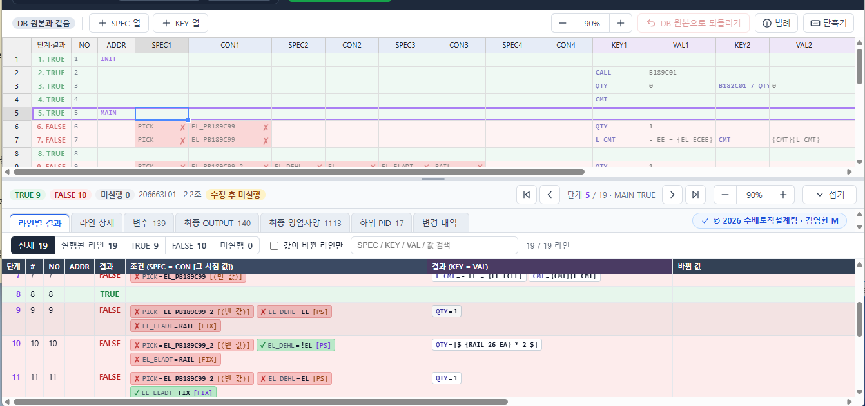
4. 디버그 패널 — 펼치기 → 라인별 결과
[펼치기]를 누르면 결과 탭이 열립니다. 첫 탭인 라인별 결과에서 라인마다 조건 비교를 봅니다.
1
경계선
끌어서 높이 조절 · 더블클릭 크게/작게
2
실행 요약
결과 건수 · 공사번호 · 실행 시간
2
1
3
4
5
3
단계 이동
6
단계 5 / 19 · MAIN TRUE = 현재 라인
7
4
접기
패널을 접어 편집 표를 넓게
5
탭
숫자는 건수 (변수 139, 하위 PID 17)
조건 칩 읽는 법
6
필터 · 검색
✗ PICK = EL_PB189C99 [(빈 값)]
조건은 PICK 이 EL_PB189C99 여야 하는데, 이 라인을 실행할 때 PICK 값이 비어 있어 불일치 → FALSE
결과별 필터 · 값이 바뀐 라인만 · 키워드
7
조건 칩
[ ] 안 = 그 시점 실제 값 (아래 예시)

Slide 15
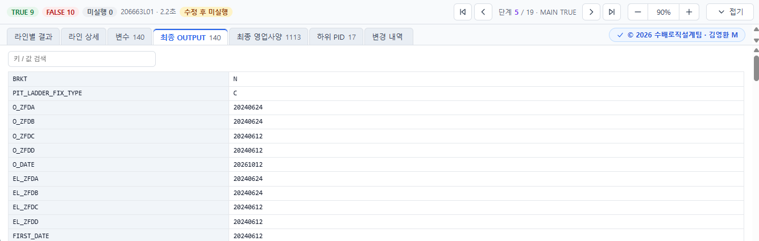
4. 디버그 패널 — 최종 OUTPUT
해당 PID 의 변수(KEY) 전체 값을 보여줍니다. 실행이 모두 끝난 뒤의 값입니다.
1
2
3
1
최종 OUTPUT 탭
2
키 / 값 검색
3
변수 탭과 차이
실행이 끝난 뒤 남은 변수(KEY) 전체 값. 탭 옆 숫자가 건수 (예: 140건)
KEY 이름이나 값 일부를 입력하면 해당 줄만 표시
변수 = 지금 단계까지의 값, 최종 OUTPUT = 끝까지 실행한 값
"결과값이 왜 이렇게 나왔지?" → 최종 OUTPUT 에서 값 확인 → 변수 탭에서 언제 바뀌었는지 추적

Slide 16
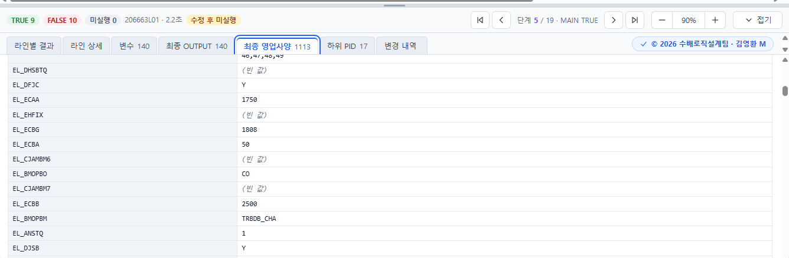
4. 디버그 패널 — 최종 영업사양
입력한 공사번호의 영업사양 값을 봅니다. 조건이 왜 안 맞았는지 확인할 때 씁니다.
1
2
3
1
최종 영업사양 탭
2
(빈 값)
3
값 확인 · 검색
공사번호의 영업사양(특성코드 = 값) 전체. PID 실행 후 기준 (예: 1113건)
해당 특성코드에 값이 없는 경우. 조건 불일치 원인을 찾을 때 확인
탭 위쪽 검색창에서 특성코드나 값으로 찾기
조건 칩에 (빈 값) 이 보이면, 여기서 해당 특성코드의 값이 정말 비어 있는지 확인하세요

Slide 17
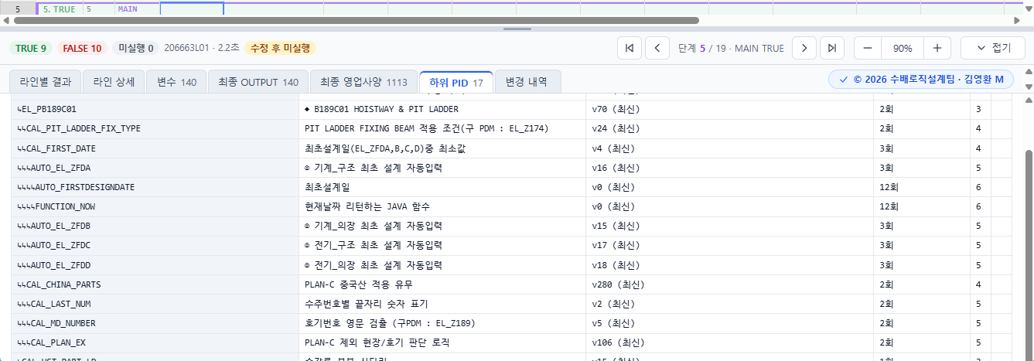
4. 디버그 패널 — 하위 PID
이 로직에서 CALL 한 하위 PID 전체를 보여줍니다. 호출 횟수와 깊이를 추적할 수 있습니다.
1
2
3
4
5
1
하위 PID
2
이름
3
실행 버전
4
호출
5
깊이
↳ 가 많을수록 깊이 호출된 PID
PID 설명
하위 PID 는 항상 최신 버전으로 실행
실행 중 CALL 된 횟수
호출 단계. 실패하면 오른쪽에 오류 표시
같은 PID 가 여러 번 호출되거나 깊이가 깊으면 실행 시간이 길어질 수 있습니다

Slide 18
4. 디버그 패널 — 라인 상세 · 변수 · 변경 내역
라인 하나를 자세히 보거나, 단계별 값 변화와 고친 내용을 확인하는 탭입니다.
라인 상세
변수
변경 내역
라인별 결과에서 줄을 더블클릭
조건마다 그 시점 값 · CON 계산값 · 일치/불일치
이 라인으로 바뀐 값 (이전 → 이후)
CALL 라인이면 하위 PID 실행 직후 resultMap
지금 단계까지 실행했을 때의 값
노란색 = 이 단계에서 바뀐 값
감시할 키를 넣으면 맨 위에 고정
"단계 N" 클릭 → 그 단계로 이동
DB 원본 대비 고친 내용
라인 · 칸 · DB 원본 → 수정
추가 · 삭제 · 순서 변경 표시
PLM 에 옮겨 적을 때 참고
변수 탭 기본 사용법
감시할 키에 EL_A, EL_B 처럼 변수를 넣고
|◀ 처음으로 간 뒤 F10 으로 한 단계씩 넘기며 노란색으로 바뀌는 단계를 찾습니다

Slide 19
5. 참고 — 단축키
자주 쓰는 동작은 키보드로 할 수 있습니다. 화면의 [단축키] 버튼에도 같은 안내가 있습니다.
키 · 동작 | 기능
Ctrl + Enter | 실행
F10 / Shift + F10 | 다음 / 이전 단계
Ctrl + Z / Ctrl + Y | 되돌리기 / 다시 실행
오른쪽 클릭 (편집 표) | 라인 추가 · 복제 · 삭제
행 번호 끌기 | 라인 순서 변경
라인별 결과 더블클릭 | 라인 상세
키 · 동작 | 기능
Ctrl + 휠 (편집 표 위) | 편집 표 확대/축소
Ctrl + 휠 · + - 0 (디버그 패널) | 결과 표 확대/축소
Esc | 팝업 닫기
패널 경계선 더블클릭 | 패널 크게 ↔ 작게
접기 / 펼치기 버튼 | 패널 접기 / 펼치기
가장 많이 쓰는 키 : Ctrl+Enter (실행) · F10 (다음 단계)

Slide 20
5. 참고 — 활용 예
자주 하는 작업 세 가지를 순서대로 정리했습니다.
조건 바꿔 보기
변수 추적하기
수정안 반영하기
STEP 1
STEP 1
STEP 1
PID 불러오기 → 공사번호 → 실행 (실시간 실행 켬)
변수 탭 → 감시할 키에 변수 입력
변경 내역 탭 캡처, 또는 편집 표 복사(Ctrl+C) → 엑셀 정리
STEP 2
STEP 2
STEP 2
바꿀 CON 셀 수정 → 0.8초 뒤 자동 재실행
|◀ 처음으로 → F10 으로 한 단계씩
PLM 에서 실제 PID 수정 · 등록
STEP 3
STEP 3
최종 OUTPUT 비교, TRUE/FALSE 가 바뀐 라인 확인
노란색으로 바뀐 단계에서 라인 상세로 확인
고쳐서 확인한 내용은 반드시 PLM 에 반영해야 실제 로직이 바뀝니다

Slide 21
5. 참고 — 주의사항 · 자주 묻는 질문
상황 | 설명
고친 내용이 DB 에 반영되나요? | 아니요. 실행할 때만 사용됩니다. 실제 반영은 PLM 에서 해야 합니다
새로고침했더니 수정이 사라졌어요 | 수정 내용은 저장되지 않습니다. 남기려면 편집 표를 복사(Ctrl+C)해 엑셀에 보관하세요
하위 PID 를 고쳐서 실행하고 싶어요 | CALL 하위 PID 는 항상 최신 DB 버전으로 실행. 하위 PID 를 따로 불러와 실행하세요
층 입력칸이 비활성이에요 | 층별 PID 가 아닌 경우입니다
JAVA PID 는 편집이 안 돼요 | JAVA 방식은 라인이 없어 편집할 수 없고, 실행 결과만 볼 수 있습니다
상단에 주황 / 빨강 띠가 떠요 | 경고(주황) 또는 불러오기 · 실행 오류(빨강)입니다. 내용 확인 후 ✕ 로 닫습니다
"Handsontable 을 불러오지 못했습니다" | 편집 표 라이브러리를 cdn.jsdelivr.net 에서 받습니다. 사내망 접근을 확인하세요
결과가 흐리게 보여요 | 실행 후 수정한 상태입니다. 다시 실행하거나 실시간 실행을 켜세요
문의 : 화면 오류 · 실행 결과 이상 · 기능 개선 요청은 수배로직설계팀 김영환 M

